Slide 1
两类数据之间的相似性分析 -普氏分析

Slide 2
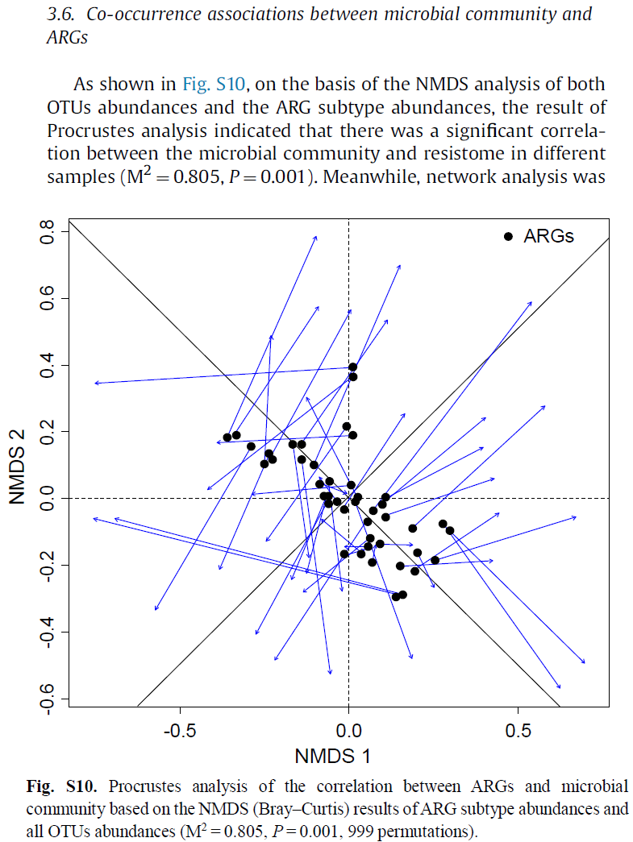
大体意思是，作者测量了活性污泥（AS）中的细菌群落（16S）组成和抗生素抗性基因（ARGs）丰度，然后分别执行了OTUs和ARGs 亚型的非度量多维标度（NMDS）分析，基于获得的两组NMDS坐标执行Procrustes分析以表征各样本的细菌物种丰度组成和抗生素抗性基因丰度组成的潜在一致性。
作者通过Procrustes分析的M2个统计量以及基于999次置换检验获得的显著性p值，指出各样本的细菌物种丰度组成和抗生素抗性基因丰度组成存在很强的关联。

Slide 3
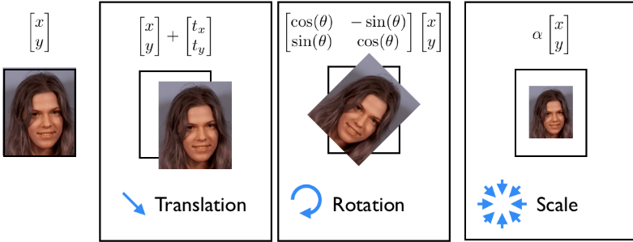
Procrustes分析简介
Procrustes分析（Procrustes Analysis，普鲁克分析）是一种通过分析形状分布，比较两组数据一致性的方法。
为了比较两个或者更多的形状，对象必须首先被最佳地重叠起来。普氏重叠（Procrustes superimposition, PS）是一种平移、旋转和缩放物体的方法。

Slide 4
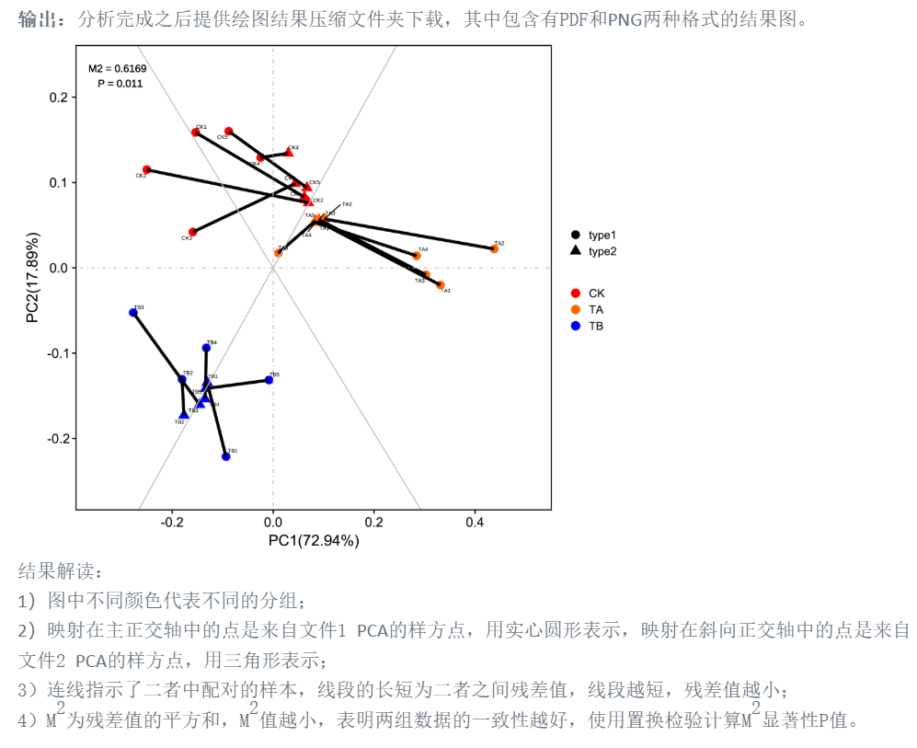
Procrustes分析M²统计量的显著性检验（PROTEST）
Procrustes分析对两个数据集中点的坐标进行描述性总结和图形化比较，尽管M²统计量提供了对一致性的度量（M²越小表示两数据集关联度越高），可通过置换检验的原理实现对M²显著性的检验。

Slide 5
1、处理两类不同的数据，可以比较相似性，（例如16s和宏基因组，16s与代谢组，微生物数据与表型等）
2、要计算距离（可以选BC距离），并且选择降维的方式（NMDS，RDA，PcoA等）
3、有统计数值的输出 （M2评估效应值，P值显著性检验）

Slide 6
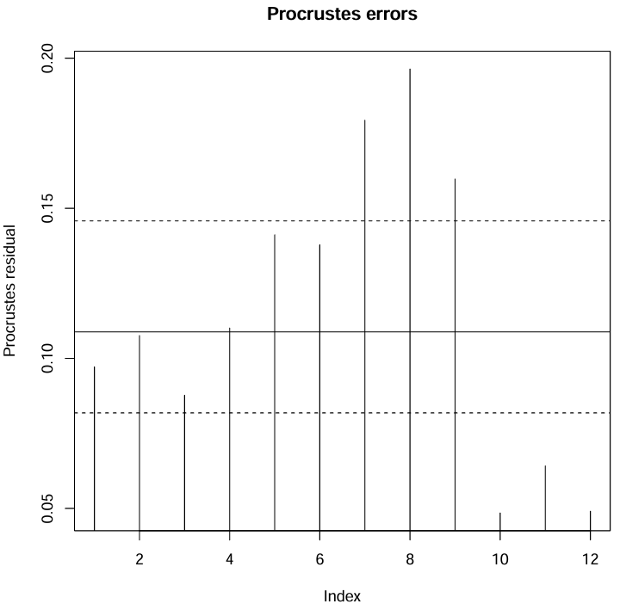
，如果样本中物种与环境一致性（相似性）越近，则对应的残差越小，反之物种与环境的相似性越远，则残差越大（三条辅助线对应的位置分别为残差25%、50%和75%）；

Slide 7
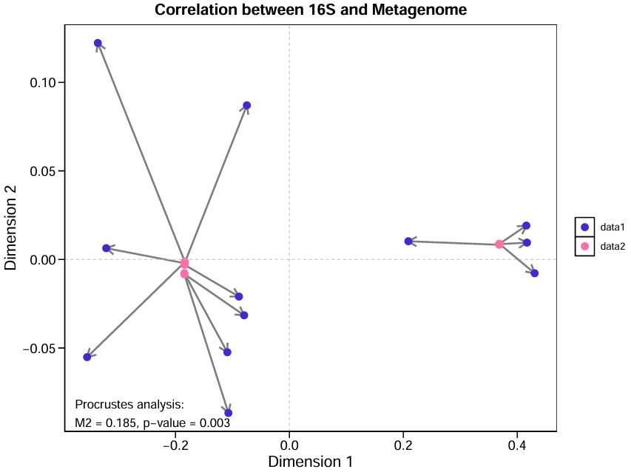
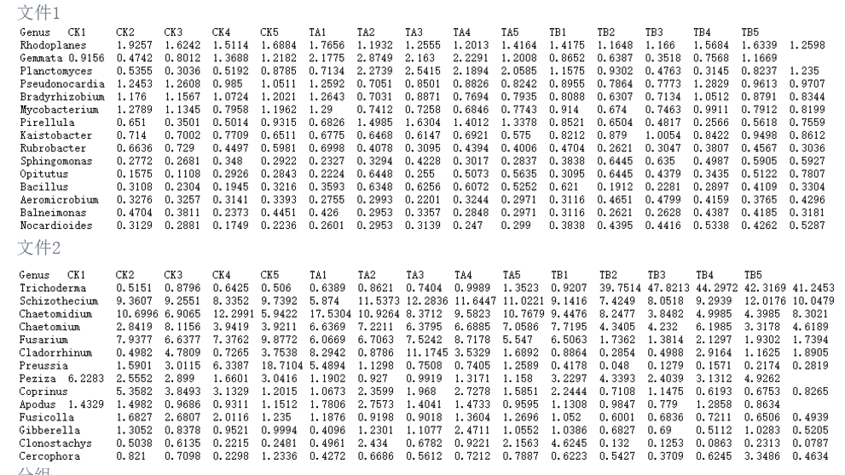
输入：
1、数据表格的第一行为样本信息，第一列为具体参数，如物种、基因等，第二列往后为对应样本中物种或基因的丰度。
2、两个表格

Slide 8
代码演示
https://github.com/ZJJY-Bioinformatics/Code-Review-Share

